Slide 1


Ας θυμηθούμε…
… την έννοια του
ΠΕΔΙΟΥ.
Τι είναι το πεδίο;
Πεδίο ονομάζεται μια περιοχή του χώρου που έχει την ιδιότητα να ασκεί δύναμη στο κατάλληλο «υπόθεμα» που θα μεταφερθεί εντός του.

Slide 2
… και σε τι μας χρησιμεύει;
Την ιδέα συνέλαβε ο Faraday. Η έννοια του πεδίου μάς βοηθά να εξηγήσουμε τη δύναμη που μπορεί να ασκείται από απόσταση!

Slide 3
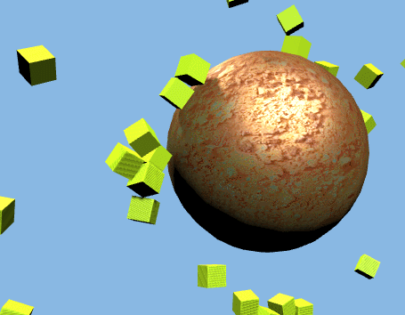
Μία μάζα δημιουργεί γύρω της βαρυτικό πεδίο.
Αν μία άλλη μάζα (κατάλληλο «υπόθεμα») μεταφερθεί σ’ αυτό το χώρο, το πεδίο θα της ασκήσει δύναμη, βαρυτική δύναμη.

Slide 4
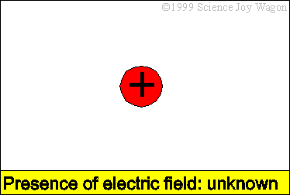
Ένα ηλεκτρικό φορτίο δημιουργεί γύρω του ηλεκτρικό πεδίο.
Αν ένα άλλο φορτίο (κατάλληλο «υπόθεμα») μεταφερθεί σ’ αυτό το χώρο, το πεδίο θα του ασκήσει δύναμη, ηλεκτρική δύναμη.

Slide 5
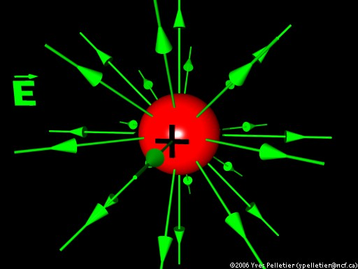
Το ηλεκτρικό πεδίο που δημιουργείται από ακίνητο σημειακό ηλεκτρικό φορτίο ονομάζεται Ηλεκτροστατικό Πεδίο Coulomb.
Ένα επιταχυνόμενο ηλεκτρικό φορτίο δημιουργεί ΗλεκτροΜαγνητικό πεδίο.

Slide 6
Τελικά, εμείς με ποιο πεδίο θ’ ασχοληθούμε;
Θ’ ασχοληθούμε με το
Μαγνητικό Πεδίο!

Slide 7
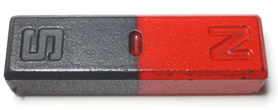
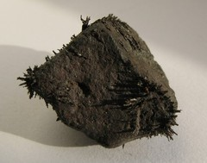
Μα, υπάρχει και τέτοιο;
Το πιο χαρακτηριστικό μαγνητικό πεδίο δημιουργείται από ένα ραβδόμορφο μαγνήτη.
Ο φυσικός μαγνήτης προέρχεται από το ορυκτό μαγνητίτης (επιτεταρτοξείδιο του σιδήρου - Fe₃O₄).

Slide 8
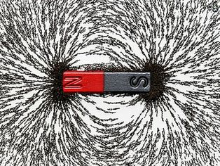
Μπορούμε να έχουμε μια «εικόνα» ενός μαγνητικού πεδίου με την βοήθεια ενός ραβδόμορφου μαγνήτη και ρινισμάτων σιδήρου. Η «εικόνα» αυτή αποτελεί το μαγνητικό φάσμα του μαγνήτη.

Slide 9
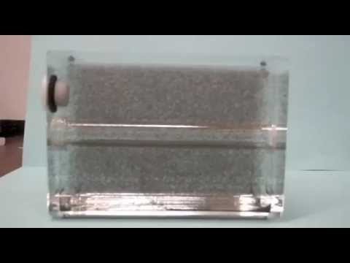
Δημιουργία μαγνητικού φάσματος ραβδόμορφου μαγνήτη πειραματικά.
(ανοίξτε τον ήχο)
(από Πανεπιστήμιο Purdue)

Slide 10

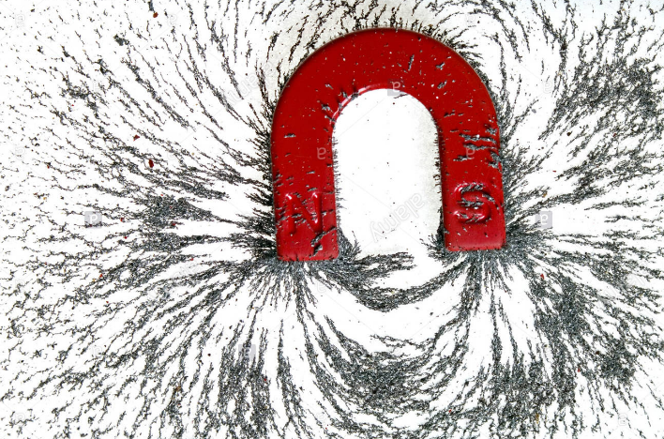
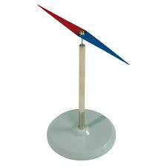
Πόλοι είναι οι περιοχές (άκρες) του μαγνήτη όπου τα ρινίσματα του σιδήρου συγκεντρώνονται περισσότερο.
Κάθε μαγνήτης έχει δύο πόλους. Τον ΒΟΡΕΙΟ πόλο (Ν) και τον ΝΟΤΙΟ πόλο (S).
Οι πόλοι του μαγνήτη δεν μπορούν να απομονωθούν ο ένας από τον άλλο (δεν έχουν βρεθεί μαγνητικά μονόπολα).
Πόλοι μαγνήτη
Πόλοι μαγνήτη
Πόλοι μαγνήτη
Πόλοι μαγνήτη
Μαγνητική βελόνα σε Πυξίδα
Ραβδόμορφος μαγνήτης
Πεταλοειδής μαγνήτης
Μαγνητική βελόνα (αιωρούμενη)

Slide 11
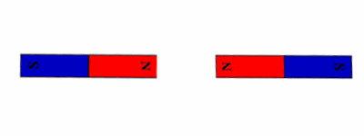




Οι ομώνυμοι πόλοι απωθούνται.
Οι ετερώνυμοι πόλοι έλκονται.
Αν κόψουμε ένα μαγνήτη στα δύο προκύπτουν δύο νέοι μαγνήτες.
Οι μαγνητικοί πόλοι υπάρχουν πάντα σε ζευγάρια.

Slide 12
Στοιχεία μαγνητικού πεδίου
Ένας μαγνήτης δημιουργεί γύρω του ΜΑΓΝΗΤΙΚΟ ΠΕΔΙΟ.
Ένα μαγνητικό πεδίο μπορούμε να το περιγράψουμε με
Α. Φυσικά μεγέθη
Ένταση (σ’ ένα σημείο) του μαγνητικού πεδίου.
Β. Γεωμετρικό τρόπο
Μαγνητικές Δυναμικές Γραμμές

Slide 13
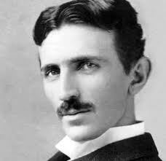
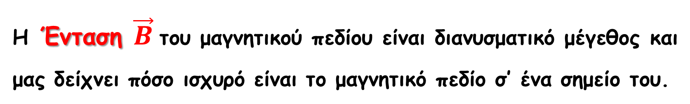
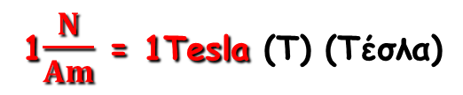
Α. Ένταση (ή Μαγνητική επαγωγή) του μαγνητικού πεδίου
Η Ένταση $\vec{Β}$του μαγνητικού πεδίου είναι διανυσματικό μέγεθος και μας δείχνει πόσο ισχυρό είναι το μαγνητικό πεδίο σ’ ένα σημείο του.
Η μονάδα μέτρησης της έντασης $\vec{Β}$στο SI είναι:
1$\frac{N}{Αm}$ = 1Tesla (T) (Τέσλα)
Nikola Tesla
(1856 – 1943)

Slide 14
Πόσο μεγάλη μονάδα μέτρησης είναι 1 Tesla;
Η ένταση του μαγνητικού πεδίου
της Γης, 5 x 10⁻⁵ T,
του ανθρώπινου εγκεφάλου, 1 x 10⁻¹⁵ T,
στο εσωτερικό μαγνητικού τομογράφου (MRI) 3Τ,
στον Πυρηνικό Μαγνητικό Συντονισμό (NMR) 18Τ,
η μεγαλύτερη εργαστηριακή τιμή που έχει καταγραφεί 1200 Τ.

Slide 15
Β. Μαγνητικές δυναμικές γραμμές
Τι ονομάζουμε μαγνητική δυναμική γραμμή;
Μαγνητική δυναμική γραμμή ενός μαγνητικού πεδίου λέγεται η νοητή γραμμή που σε κάθε της σημείο το διάνυσμα της έντασης του μαγνητικού πεδίου εφάπτεται σ΄ αυτή.

Slide 16
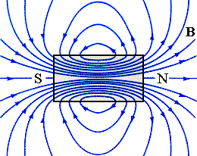
Ιδιότητες των μαγνητικών δυναμικών γραμμών
Οι δυναμικές γραμμές προέρχονται από το Βόρειο πόλο (Ν) και πηγαίνουν προς το Νότιο πόλο (S) (έξω από το μαγνήτη).

Slide 17
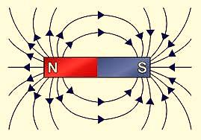
Σε κάθε σημείο του πεδίου, η πυκνότητα των δυναμικών γραμμών είναι ανάλογη με το μέτρο της έντασης στο σημείο αυτό.
Ισχυρό το πεδίο
Ισχυρό το πεδίο
Ασθενές το πεδίο

Slide 18
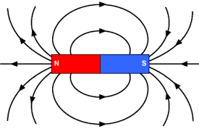



Το διάνυσμα $\vec{Β}$ εφάπτεται σε κάθε σημείο της δυναμικής γραμμής.
$${\vec{Β}}_{3}$$
$${\vec{Β}}_{1}$$
$${\vec{Β}}_{2}$$
Η κατεύθυνση της $\vec{Β}$ καθορίζει και την κατεύθυνση της δυναμικής γραμμής.

Slide 19
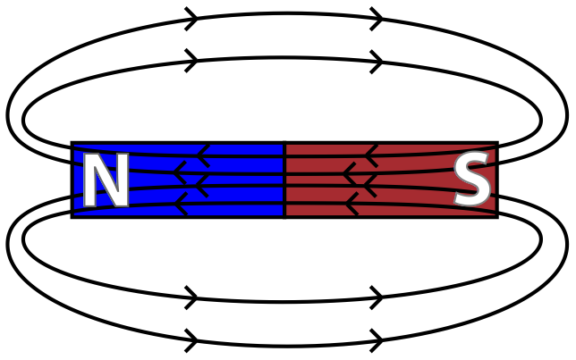
Οι δυναμικές γραμμές δεν τέμνονται και είναι κλειστές (δεν έχουν ούτε αρχή, ούτε τέλος).
Από κάθε σημείο του πεδίου μόνο μία δυναμική γραμμή περνάει.

Slide 20
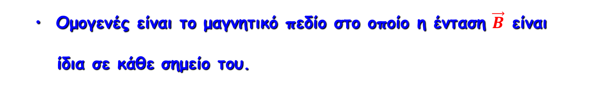


Ομογενές μαγνητικό πεδίο
Ομογενές είναι το μαγνητικό πεδίο στο οποίο η ένταση $\vec{Β}$ είναι
ίδια σε κάθε σημείο του.
$$\vec{Β}$$
$$\vec{Β}$$
Ν
S
Το μαγνητικό πεδίο ανάμεσα στα σκέλη πεταλοειδούς μαγνήτη θεωρούμε ότι είναι ομογενές.
Οι δυναμικές γραμμές του πεδίου είναι παράλληλες και ισαπέχουσες.

Slide 21
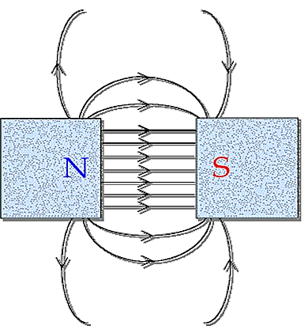
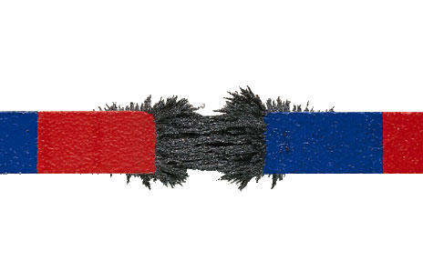
Δυναμικές γραμμές ανάμεσα σε
ετερώνυμους πόλους μαγνητών

Slide 22
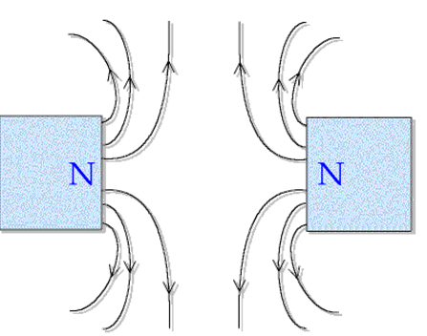
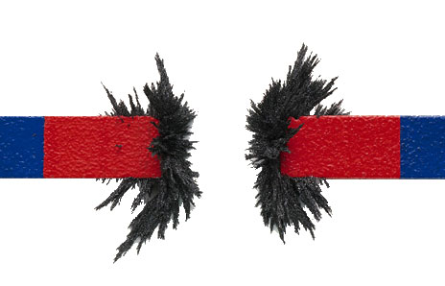
Δυναμικές γραμμές ανάμεσα σε ομώνυμους πόλους μαγνητών

Slide 23
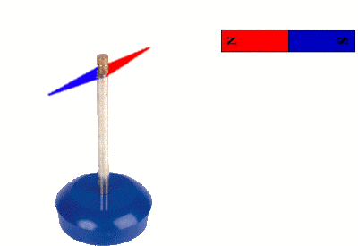
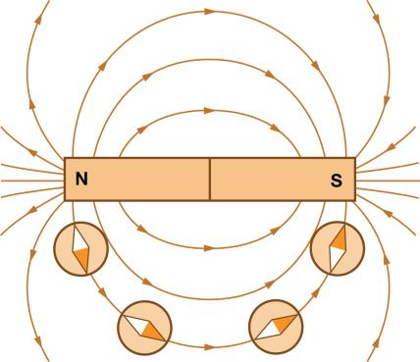
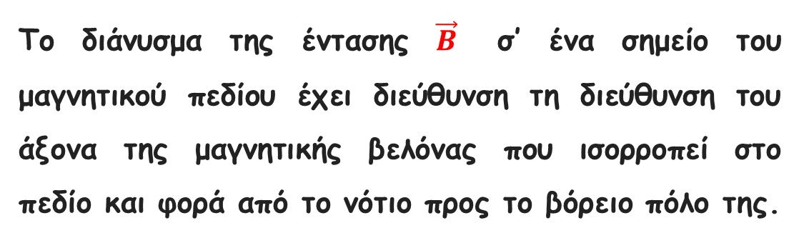
Μαγνητική βελόνα
Η μαγνητική βελόνα είναι ένας τεχνητός μαγνήτης. Μια μαγνητική βελόνα που βρίσκεται σε μαγνητικό πεδίο δέχεται δυνάμεις από αυτό.
Μια μαγνητική βελόνα που βρίσκεται σε διάφορες θέσεις μαγνητικού πεδίου, προσανατολίζεται με τον άξονά της εφαπτόμενο στη δυναμική γραμμή που περνά από κάθε θέση.
Το διάνυσμα της έντασης $\vec{Β}$ σ’ ένα σημείο του μαγνητικού πεδίου έχει διεύθυνση τη διεύθυνση του άξονα της μαγνητικής βελόνας που ισορροπεί στο πεδίο και φορά από το νότιο προς το βόρειο πόλο της.

Slide 24
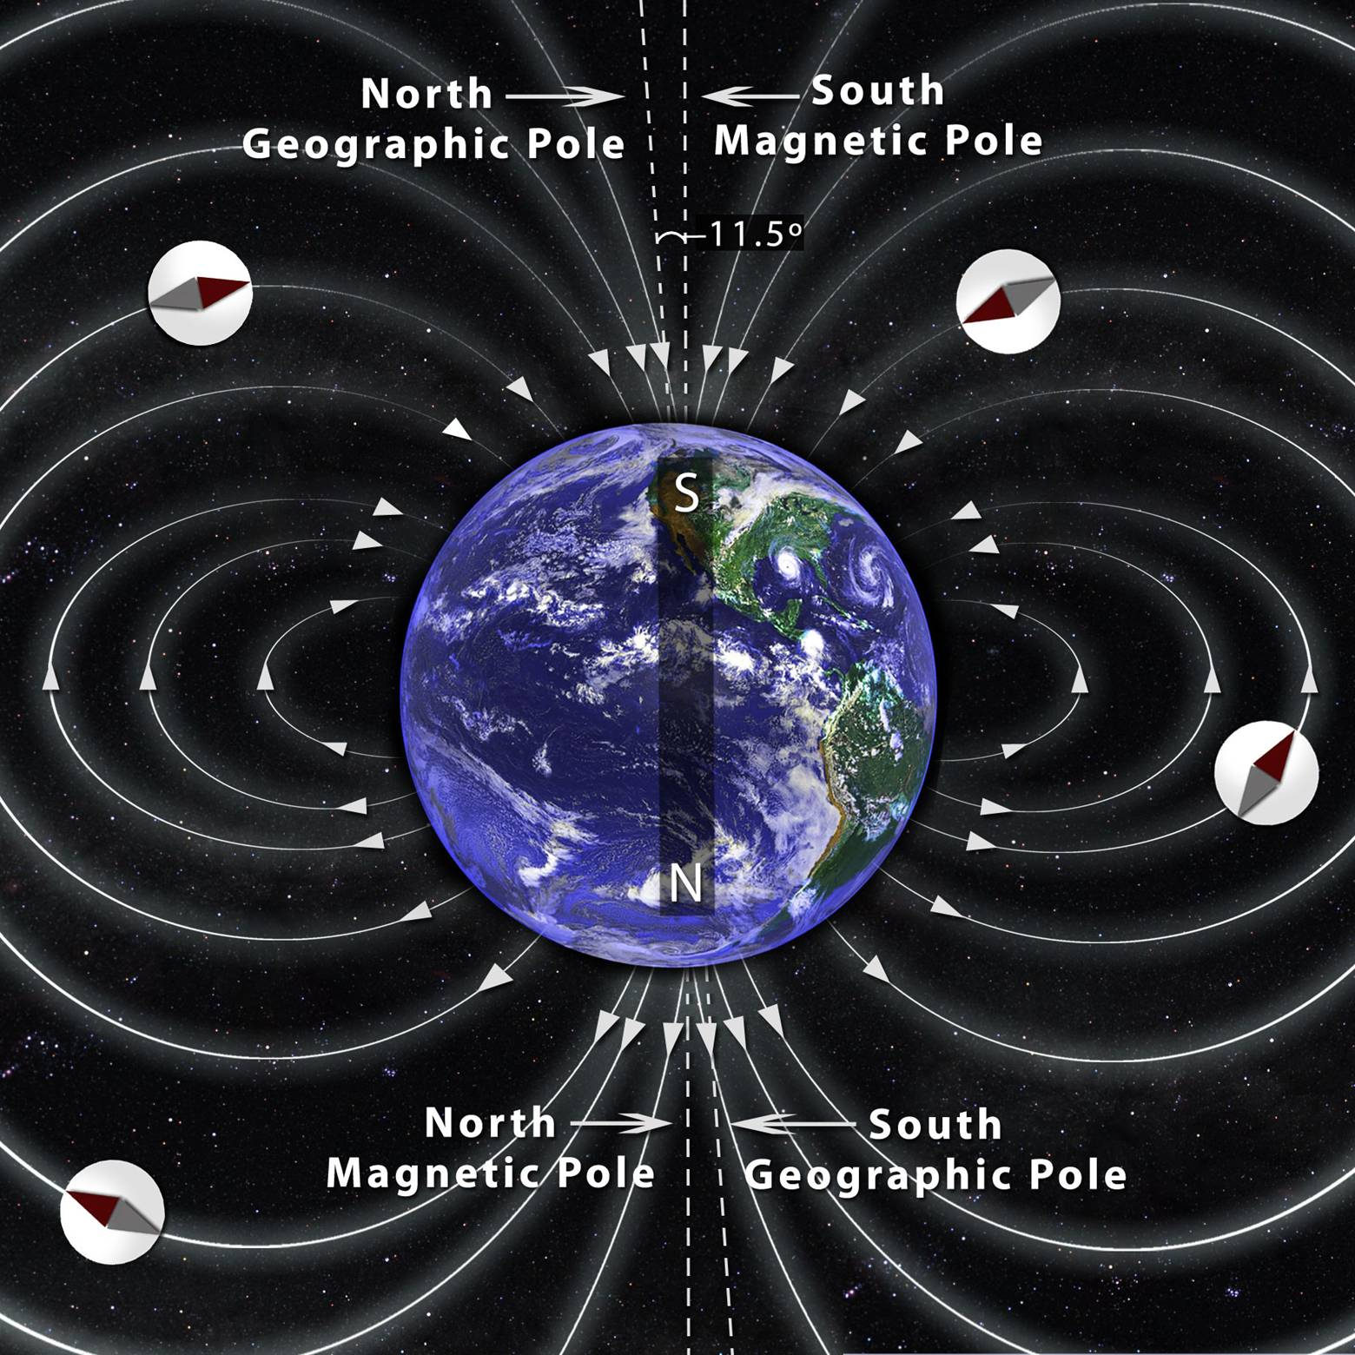
Το μαγνητικό πεδίο της Γης
(είναι εκτός ύλης)
Η Γη συμπεριφέρεται σαν ένας τεράστιος ραβδόμορφος μαγνήτης (μαγνητικό δίπολο).
Το άκρο της μαγνητικής πυξίδας που δείχνει τον Βορρά ονομάζεται βόρειος μαγνητικός πόλος.
Αυτό σημαίνει ότι
στην περιοχή του Βόρειου (Γεωγραφικού) Πόλου βρίσκεται ο Νότιος Μαγνητικός Πόλος της Γης.

Slide 25
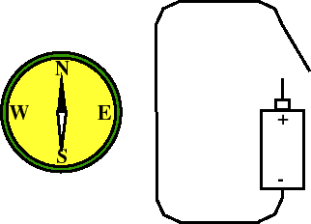
Το ηλεκτρικό ρεύμα δημιουργεί μαγνητικό πεδίο

Slide 26

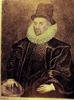
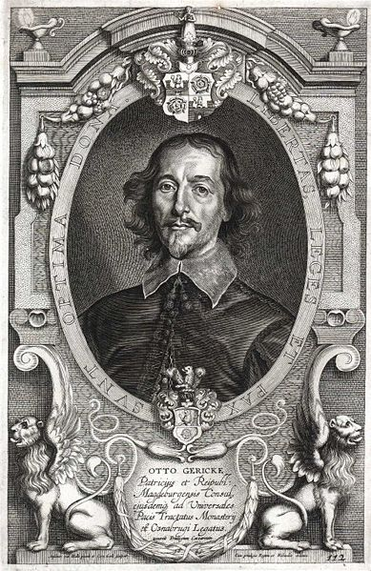


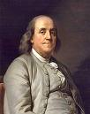
Στην αρχή ήταν ο…
…μετά ήρθαν και άλλοι…
William Gilbert (1540 – 1603)
Charles Dufay (1698 – 1739)
Otto von Guericke (1602 – 1686)
Stephen Gray (1666 – 1736)
Benjamin Franklin (1706 – 1790)
Joseph Priestley (1733 – 1804)

Slide 27

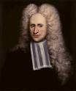
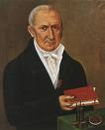
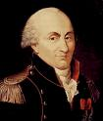

και ακολούθησαν οι…
Heinrich von Kleist (1700 – 1748)
Pieter van Musschenbroek (1692 – 1761)
Alessandro Volta (1745 – 1827)
…μέχρι να φτάσουμε στον …
Charles Coulomb (1736 – 1806)
Henry Cavendish (1731 – 1810)

Slide 28
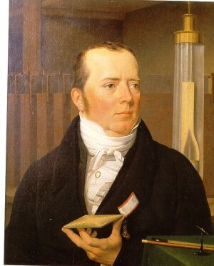
Hans Christian Oersted (1777-1851)

Slide 29
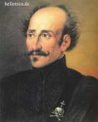
Τον Ιούλιο του 1820, ενώ οι Έλληνες είναι ακόμη υποδουλωμένοι στους Τούρκους και ο Αλέξανδρος Υψηλάντης αναλαμβάνει επικεφαλής της Φιλικής Εταιρείας,
στην Κοπεγχάγη, ο καθηγητής Hans Christian Oersted έχοντας εκτελέσει επανειλημμένα πειράματα, ανακοινώνει ότι υπάρχει σχέση ανάμεσα στον ηλεκτρισμό και τον μαγνητισμό.
Πιο συγκεκριμένα, διαπιστώνει ότι
Αλεξ. Υψηλάντης
1792 - 1828

Slide 30
Το ηλεκτρικό ρεύμα δημιουργεί μαγνητικό πεδίο
Πείραμα του Oersted

Slide 31
Το πείραμα του Oersted μας οδηγεί σε κάποια συμπεράσματα:
Γύρω από ρευματοφόρους αγωγούς δημιουργείται μαγνητικό πεδίο.
Ο μαγνήτης (π.χ. μαγνητική βελόνα) που θα βρεθεί μέσα σ’ αυτό θα δεχτεί δύναμη και θα εκτραπεί.
Όταν ένας ρευματοφόρος αγωγός βρεθεί μέσα σε μαγνητικό πεδίο δέχεται δύναμη από αυτό.

Slide 32
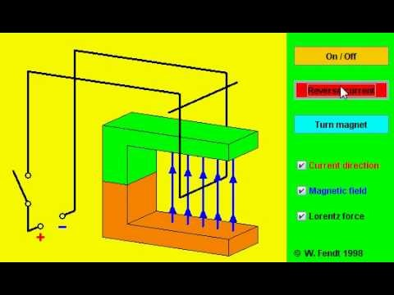
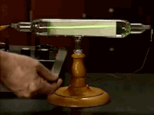
Το πείραμα του Oersted μας έδειξε ότι οι μαγνήτες, όταν βρεθούν κοντά σε ρευματοφόρο αγωγό, εκτρέπονται.
Το ρεύμα λοιπόν ασκεί δύναμη πάνω στους μαγνήτες.
Καλό!
Μπορεί όμως να συμβεί το αντίστροφο;
Βέβαια. Οι μαγνήτες μπορούν να ασκούν δύναμη σε φορτία που κινούνται (εκτροπή από την πορεία τους-σωλήνας Crookes) και σε αγωγό που διαρρέεται από ρεύμα.

Slide 33
Μπορούμε να δείξουμε την δύναμη που ασκεί ομογενές μαγνητικό πεδίο σε ρευματοφόρο αγωγό που βρίσκεται μέσα σ’ αυτό, με την χρήση πεταλοειδούς μαγνήτη και σύρματος που συνδέεται με μπαταρία.
Η δύναμη που ασκείται από το μαγνητικό πεδίο στο ρευματοφόρο αγωγό ονομάζεται ηλεκτρομαγνητική δύναμη Laplace. (Θα την μελετήσουμε σ’ επόμενο μάθημα)

Slide 34
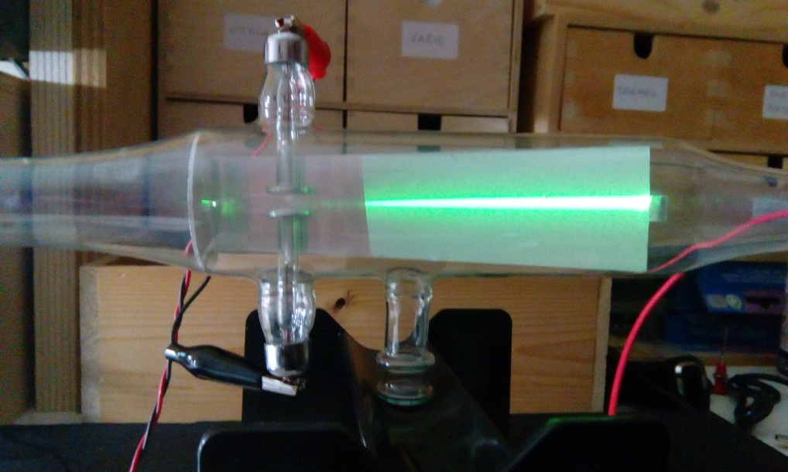
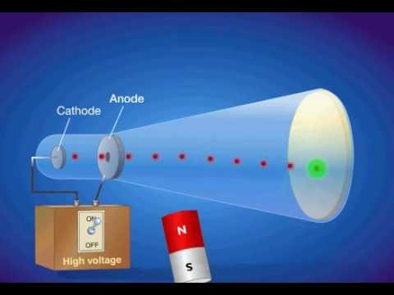
Στον σωλήνα Crookes κινούνται οι καθοδικές ακτίνες.
Οι καθοδικές ακτίνες είναι κινούμενα ηλεκτρόνια.
Λειτουργία σωλήνα Crookes.

Slide 35
Ερωτήσεις στο Μαγνητικό Πεδίο με το πρόγραμμα Hot Potatoes
25 Ερωτήσεις Πολλαπλής Επιλογής εδώ

Slide 36
Παρακάτω δίνονται μερικές διευθύνσεις όπου μπορείτε να βρείτε αναρτήσεις για το θέμα « Μαγνητικό Πεδίο ».
Διαδικτυακή παρουσίαση από τον Άρη Ροντούλη εδώ.
Διαδικτυακή παρουσίαση πειραμάτων με ραβδόμορφο μαγνήτη από τον Σταύρο Λουβερδή εδώ.
Προσομοίωση για «Ραβδόμορφο Μαγνήτη - Μαγνητικό Δίπολο» από τον Ηλία Σιτσανλή εδώ κι εδώ.
Ένα άλλο ppt από την Ελίνα Καραγιαννίδου εδώ.
Πολλές ερωτήσεις και ασκήσεις από το «Υλικό Φυσικής-Χημείας» εδώ.

Slide 37
Εφαρμογές
Ερωτήσεις εκτός βιβλίου

Slide 38
1. Όταν κόβουμε ένα ραβδόμορφο μαγνήτη σε δύο κομμάτια, τότε
Α. προκύπτουν δύο νέοι μαγνήτες.
Β. τα δύο κομμάτια που προκύπτουν παύουν να είναι μαγνήτες.
Γ. στα σημεία που κόπηκε ο μαγνήτης εμφανίζονται δύο ομώνυμοι πόλοι.
Δ. το ένα κομμάτι γίνεται μονόπολο βόρειος πόλος (Ν) και το άλλο κομμάτι γίνεται μονόπολο νότιος πόλος (S).
2. Η περιοχή του χώρου γύρω από ένα μαγνήτη όπου εμφανίζονται μαγνητικές δυνάμεις ονομάζεται
Α. μαγνητικό φάσμα. Β. μαγνητικές δυναμικές γραμμές.
Γ. μαγνητικό πεδίο. Δ. μαγνητικό επίπεδο.

Slide 39
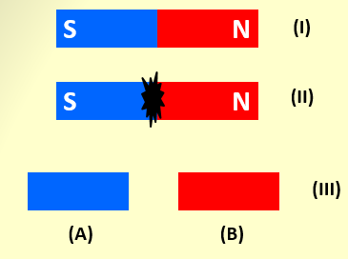
3.
Στο παραπάνω σχέδιο φαίνεται ραβδόμορφος μαγνήτης (I) που σπάει (II) σε δύο κομμάτια (Α) και (Β) (ΙΙΙ). Οι πόλοι των μαγνητών (Α) και (Β) που προκύπτουν είναι:
Α. Μαγνήτης (Α): αριστερά Ν, δεξιά S. Μαγνήτης (B): αριστερά Ν, δεξιά S.
Β. Μαγνήτης (Α): αριστερά S, δεξιά N. Μαγνήτης (B): αριστερά S, δεξιά N.
Γ. Μαγνήτης (Α): αριστερά S, δεξιά N. Μαγνήτης (B): αριστερά Ν, δεξιά S.
Δ. Μαγνήτης (Α): αριστερά Ν, δεξιά S. Μαγνήτης (B): αριστερά S, δεξιά N.

Slide 40
4. Δίνονται οι παρακάτω προτάσεις:
(α). Η μαγνητική επαγωγή είναι μέγεθος μονόμετρο.
(β). Η μαγνητική επαγωγή είναι μέγεθος διανυσματικό.
(γ). Η μαγνητική επαγωγή έχει ως μονάδα μέτρησης στο σύστημα SI το 1 Tesla.
(δ). Η μαγνητική επαγωγή έχει ως μονάδα μέτρησης στο σύστημα SI το 1 Weber.
Από τις παραπάνω προτάσεις (α), (β), (γ), (δ) σωστή(ές) είναι
Α. μόνον η (α). Β. οι (β) και (γ)
Γ. οι (α) και (β). Δ. οι (α) και (δ).
5. Η μονάδα της έντασης του μαγνητικού πεδίου στο σύστημα SI είναι το
Α. 1Α. Β. 1Τ. Γ. 1V. Δ. 1N.

Slide 41
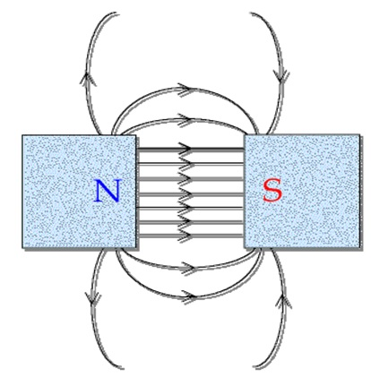
6. Στο διπλανό σχέδιο φαίνονται οι δυναμικές γραμμές του μαγνητικού πεδίου που δημιουργείται ανάμεσα σε δύο ετερώνυμους μαγνητικούς πόλους.
Από το σχέδιο συμπεραίνουμε ότι:
(α). Το μαγνητικό πεδίο ανάμεσα στους δύο μαγνητικούς πόλους είναι ανομοιογενές.
(β). Σ' ένα σημείο ανάμεσα στους δύο μαγνητικούς πόλους που βρίσκεται εγγύτερα στο βόρειο πόλο (Ν), η ένταση του πεδίου είναι μεγαλύτερη απ' ότι αν το σημείο βρισκόταν εγγύτερα στο νότιο πόλο (S).
(γ). Το μαγνητικό πεδίο ανάμεσα στους δύο μαγνητικούς πόλους είναι ομογενές κι έξω από αυτούς ανομοιογενές.
(δ). Η σωστή φορά των δυναμικών γραμμών είναι ανάποδα από αυτή που παρουσιάζεται στο σχέδιο.
Από τις παραπάνω προτάσεις (α), (β), (γ), (δ) σωστή(ές) είναι
Α. μόνο η (γ). Β. οι (γ) και (δ). Γ. οι (α), (β) και (δ). Δ. οι (α) και (δ).

Slide 42
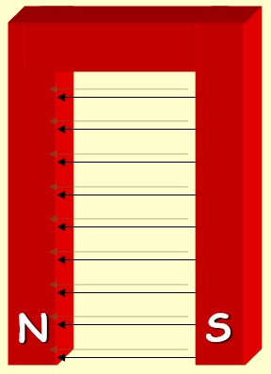
7. Στο παρακάτω σχέδιο φαίνονται οι δυναμικές γραμμές του μαγνητικού πεδίου που δημιουργείται ανάμεσα στα σκέλη ενός πεταλοειδή μαγνήτη.
Από το σχέδιο συμπεραίνουμε ότι:
(α). Το μαγνητικό πεδίο ανάμεσα στα σκέλη του μαγνήτη είναι ομογενές.
(β). Οι δυναμικές γραμμές ξεκινούν από το ένα σκέλος του μαγνήτη και καταλήγουν στο άλλο (είναι ανοικτές).
(γ). Η ένταση του μαγνητικού πεδίου είναι ίδια σε όλα τα σημεία ανάμεσα στα σκέλη του μαγνήτη.
(δ). Η σωστή φορά των δυναμικών γραμμών είναι ανάποδα από αυτή που παρουσιάζεται στο σχέδιο.
Από τις παραπάνω προτάσεις (α), (β), (γ), (δ) σωστές είναι
Α. όλες. Β. οι (α), (β) και (δ).
Γ. οι (α), (γ) και (δ). Δ. οι (β) και (δ).

Slide 43
8. Οι καθοδικές ακτίνες είναι κινούμενα
Α. πρωτόνια. Β. θετικά και αρνητικά ιόντα.
Γ. νετρόνια. Δ. ηλεκτρόνια.
9. Αν μια πυξίδα τοποθετηθεί από πάνω ή από κάτω, παράλληλα σ' ένα ρευματοφόρο αγωγό, η βελόνα της πυξίδας
Α. θα προσανατολιστεί παράλληλα με τον αγωγό.
Β. θα εκτραπεί, ώστε να ισορροπήσει σε μια νέα θέση ισορροπίας.
Γ. θα περιστρέφεται συνέχεια.
Δ. δεν είναι δυνατό να προβλέψουμε πώς θα κινηθεί.

Slide 44
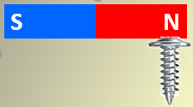
10. Στο διπλανό σχέδιο φαίνεται ραβδόμορφος μαγνήτης που έλκει μια σιδερένια βίδα με το βόρειο (Ν) πόλο του. Τότε:
Α. Η βίδα μετατρέπεται σε προσωρινό μαγνήτη με το πάνω μέρος της να γίνεται βόρειος (Ν) πόλος.
Β. Η βίδα μετατρέπεται σε προσωρινό μαγνήτη με το πάνω μέρος της να γίνεται νότιος (S) πόλος.
Γ. Η βίδα δεν μετατρέπεται σε προσωρινό μαγνήτη.
Δ. Δεν μπορούμε να προβλέψουμε αν η βίδα θα μετατραπεί σε προσωρινό μαγνήτη.

Slide 45
11. Όταν ένας ρευματοφόρος αγωγός ασκεί δύναμη πάνω σ' ένα μαγνήτη, τότε και ο μαγνήτης ασκεί δύναμη στον αγωγό. Το φαινόμενο αυτό συμβαίνει, επειδή ισχύει
Α. ο νόμος του Ohm (Ωμ).
Β. ο 1ος κανόνας του Kirchhoff (Κίρχοφ).
Γ. η αρχή διατήρησης του ηλεκτρικού φορτίου.
Δ. ο νόμος δράσης - αντίδρασης.
12. O επιστήμονας που παρατήρησε πρώτος τα μαγνητικά αποτελέσματα του ηλεκτρικού ρεύματος ήταν ο
Α. Faraday (Φαραντέι). Β. Coulomb (Κουλόμπ).
Γ. Oersted (Έρστεντ). Δ. Ohm (Ωμ).

